Slide 1
СТИЛИ СОВРЕМЕННОЙ
АРХИТЕКТУРЫ
Автор:
учитель МХК МОУ Уральская СОШ Натфуллина З.А.
2015 год.

Slide 2
Хай-тек
Хай-тек (англ. — высокие технологии) — стиль в архитектуре и дизайне, зародившийся в недрах позднего модернизма в 1970-х и нашедший широкое применение в 1980-х. Главные теоретики и практики хай-тека в основном англичане —Норман Фостер, Ричард Роджерс, Николас Гримшоу, на каком-то этапе своего творчества Джеймс Стирлинг и итальянец Ренцо Пиано.

Slide 3
Основные черты
Использование высоких технологий в проектировании, строительстве и инженерии зданий и сооружений.
Использование прямых линий и форм.
Широкое применение стекла, пластика, металла.
Использование функциональных элементов: лифты, лестницы, системы вентиляции и другие, вынесенных наружу здания.
Децентрированное освещение, создающее эффект просторного, хорошо освещённого помещения.
Широкое использование серебристо-металлического цвета.
Высокий прагматизм в планировании пространства.
Частое обращение к элементам конструктивизма и кубизма

Slide 4
Хай-тек
Хай-тек на данный момент можно разделить на два этапа:
* Ранний хай-тек (1960-е — начало 1970-х)
* Современный хай-тек (середина 1970-х — по сегодняшний день)

Slide 5
Основные признаки
Преобладающие и модные цвета
Белый, серый, черный, серебристо-металлический, а так же насыщенные чистые цвета - красный, зеленый, желтый
Линии стиля Хай-тек
Использование прямых линий и простых фигур
Форма
Четкость и геометризм форм, высокий прагматизм в планировании пространства
Конструкции
Трубчатые конструкции из металла и лестницы, выведенные наружу здания
Окна
Прямоугольные, максимально большие. Децентрированное освещение, создающее эффект просторного, хорошо освещённого помещения
Двери стиля Хай-тек
Прямоугольные, простые, лаконичные. Часто из металла или стекла

Slide 6
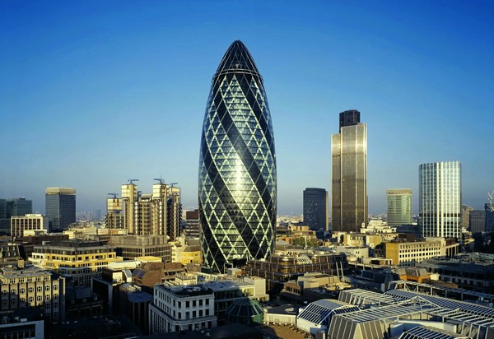
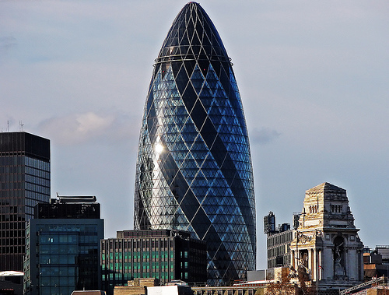
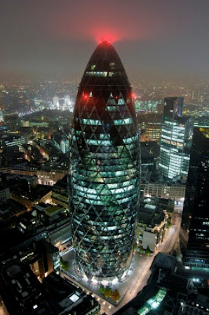
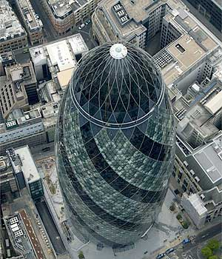
Лондонский огурчик
До 50-х годов XX века в Лондоне не строили зданий выше 100 футов – дабы пожарные лестницы могли доставать до верха всех зданий. Но потом чопорные лондонцы отступили перед натиском прогресса и начали возводить небоскребы один другого удивительнее. «Корнишон» как раз из них. Возвели его по проекту Нормана Фостера в 2003 году. Это административно-офисное здание заказала агентству Фостера швейцарская страховая компания «Свисс Ре», лондонцы назвали это здание «Корнюшон»

Slide 7
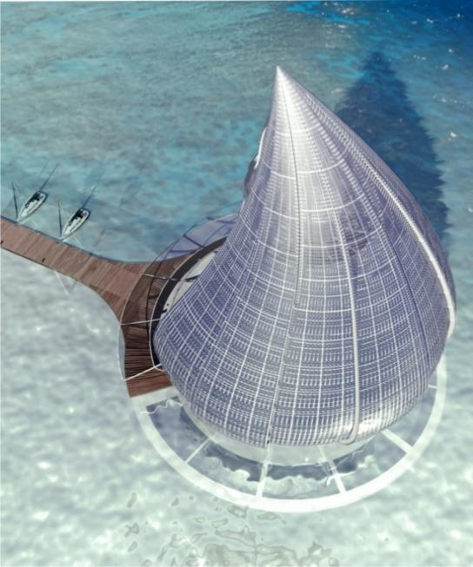
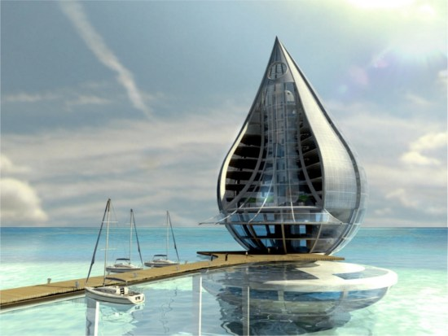
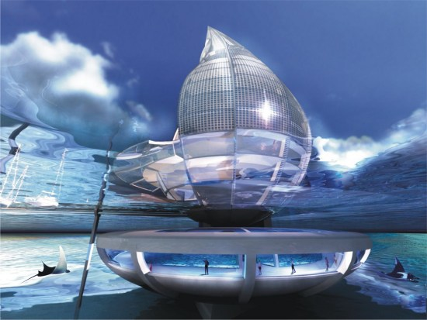
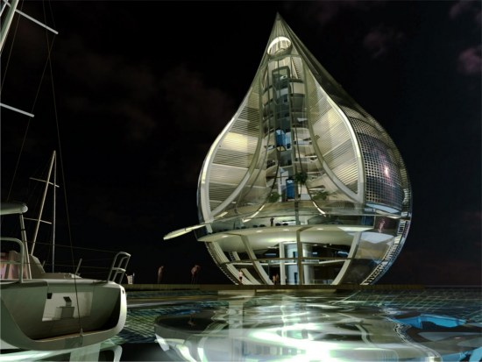
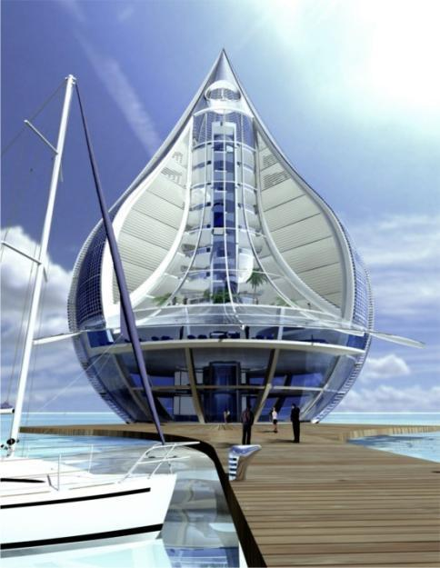
Отель «Капля»
Это здание, детище испанского архитектора Orlando De Urrutia, вовсе не случайно напоминает по дизайну каплю воды.
Основное его назначение – превращать воздух в воду с помощью солнечной энергии.
Эту энергию будет накапливать южный фасад здания, выполненный из фотогальванического стекла.
«Чудесные» превращения должны происходить в подводной части сооружения, функционирующей как огромный аквариум. Северный фасад – это решетчатая стена, используемая не только для вентиляции, но и для того, чтобы с помощью уникального оборудования превращать влажный воздух и конденсат в чистую питьевую воду. Верхние, надводные этажи будут заняты комнатами шикарного отеля, ресторанами, тренажерными залами, конференц-залами и водолечебницей.

Slide 8
Деконструктивизм
Деконструктиви́зм — направление в современной архитектуре, основанное на применении в строительной практике идей французского философа Жака Деррида. Другим источником вдохновения деконструктивистов является ранний советский конструктивизм 1920-х гг. Для деконструктивистских проектов характерны визуальная усложнённость, неожиданные изломанные и нарочито деструктивные формы, а также подчёркнуто агрессивное вторжение в городскую среду.

Slide 9
Среди основных представителей этого направления стоит упомянуть П. Эйзенмана, Б. Чуми, Д. Либескинда, Х. Фуджии. Очень показательный образец деконструктивистского эксперимента в архитектуре – Институт солнца. В университете предполагалось построить специальное здание для проведения различных исследований по использованию солнечной энергии, проходящих как в помещении, так и на открытом воздухе. В результате на окраине огромного кампуса было построено небольшое здание с весьма важной ролью. Эта особая роль предопределила архитектурный проект этого сооружения, в котором отразились происходящие в нем инновационные исследования.

Slide 10
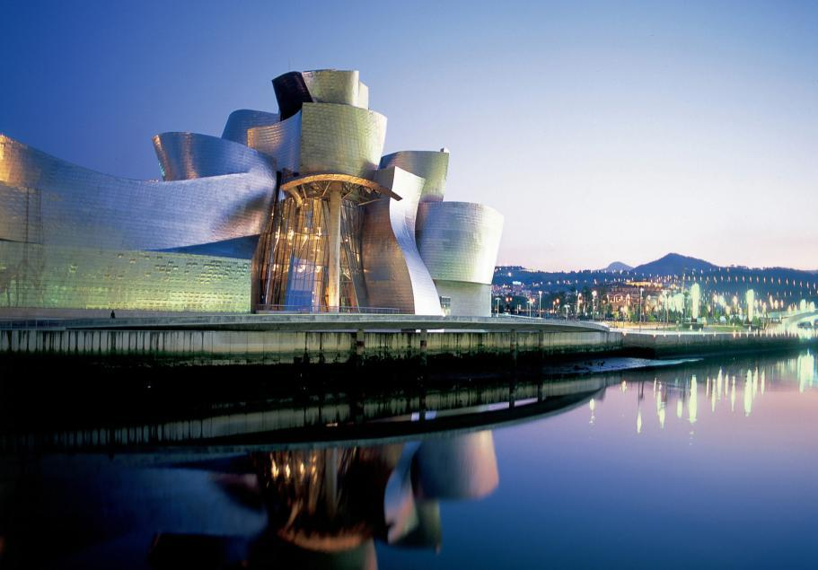
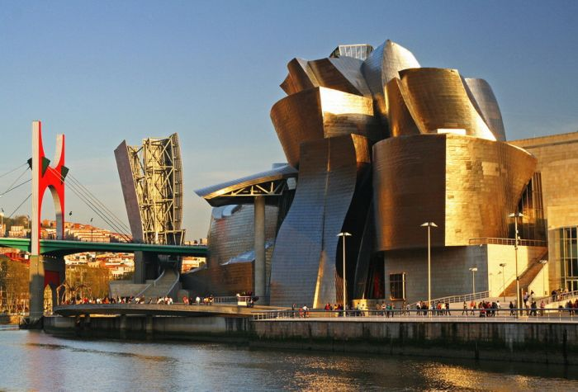
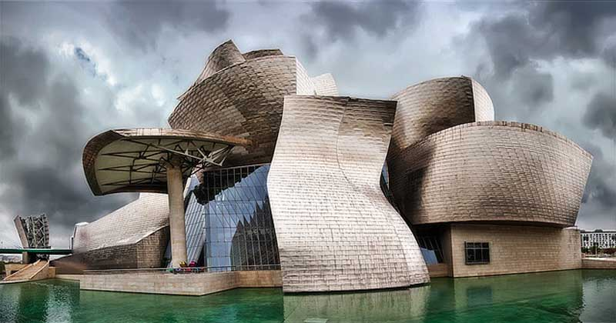
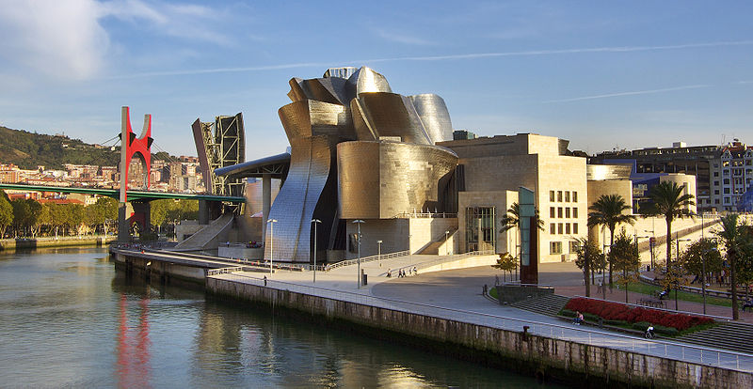
Здание музея спроектировано американско-канадским архитектором Фрэнком Гери и было открыто для публики в 1997 году. Здание сразу признано одним из наиболее зрелищных в мире строений в стиле деконструктивизма. Архитектор Филип Джонсонназвал его «величайшим зданием нашего времени».
Расположенное на набережной здание воплощает абстрактную идею футуристического корабля, возможно, для межпланетных путешествий. Также его сравнивают с птицей, самолётом, суперменом, артишоком и распускающейся розой.
Музей современного искусства в Бильбао, Испания

Slide 11
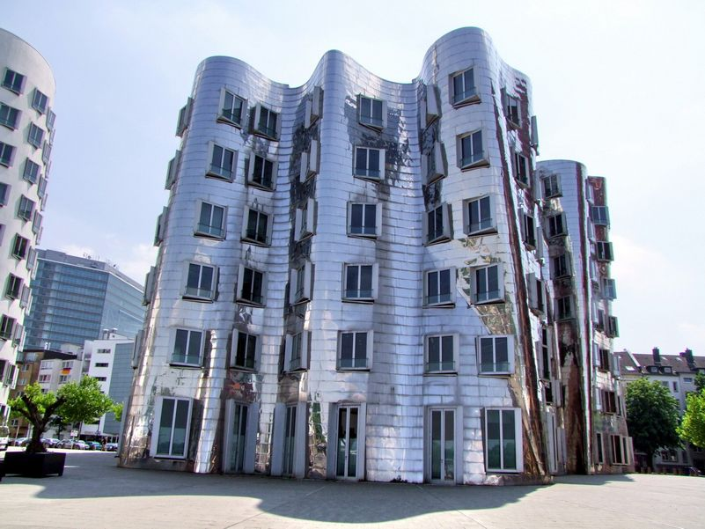
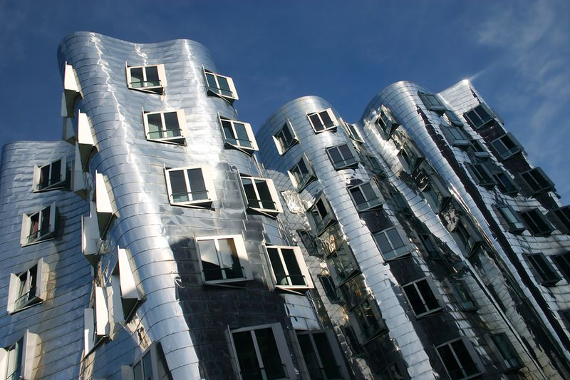
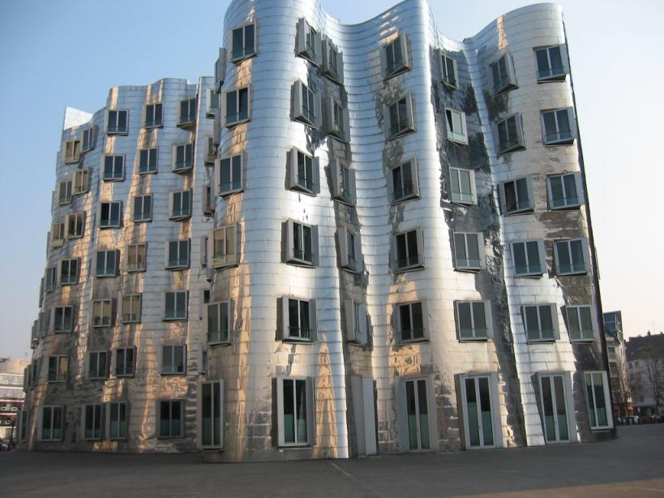
Новая таможня — комплекс зданий «Художественного центра и центра средств массовой информации Рейнской гавани» построенных в стиле деконструктивизма по проекту американского архитектора Фрэнка Гери. Комплекс состоит из трёх зданий: северо-восточный корпус — восемь 3—13 этажных блоков белого цвета, юго-западный — восемь 3—11 этажных блоков тёмно-красного цвета и средний — четыре зеркальных 6-этажных блока. Зеркальный корпус имеет гофрированную форму, так что в нём причудливо отражаются два других корпуса, образованных несимметричными наклонными линиями и дугами.

Slide 12
Спасибо за внимание!

